Slide 1

네니아 자동화 스크립트 사용자 매뉴얼
Adobe Illustrator에서 상품 페이지 레이아웃을 자동으로 생성하는 전문 도구의 완전한 사용 가이드입니다.
홍보팀
김민준 대리
농업회사법인(주)네니아

Slide 2

개요 및 주요 기능
네니아 자동화 스크립트는 Adobe Illustrator에서 상품 페이지 레이아웃을 자동으로 생성하는 ExtendScript 기반 도구입니다. CSV 데이터를 기반으로 텍스트 업데이트, 이미지 교체, 인증마크 배치 등을 자동화합니다.
📝 텍스트 자동화
기본 정보: 상품명, 용량, 원재료, 보관방법, 설명란, 알러지 정보
단가 정보: 서브단가, 메인단가, 개당단가
보관방법별 색상: 냉동(파란색), 냉장(초록색), 상온(회색)
🏆 동적 요소 관리
인증마크: HACCP, 유기가공식품, 전통식품, 품질인증, 무항생제, 무농약가공식품, 동물복지
상품태그: 자연해동, D-7발주, 개별포장
특수항목: NEW 마크 자동 표시
🖼️ 이미지 처리
🎨 배치(정렬) 옵션
메인 이미지: 자동 연결 및 비율 맞춤 리사이징
인증정보: 좌→우, 우→좌, 상→하
미니 이미지: 조건부 표시 및 자동 연결
상품태그: 좌→우, 상→하
다양한 형식 지원: JPG, PNG, JPEG

Slide 3

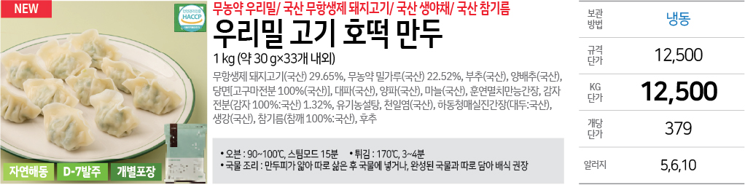
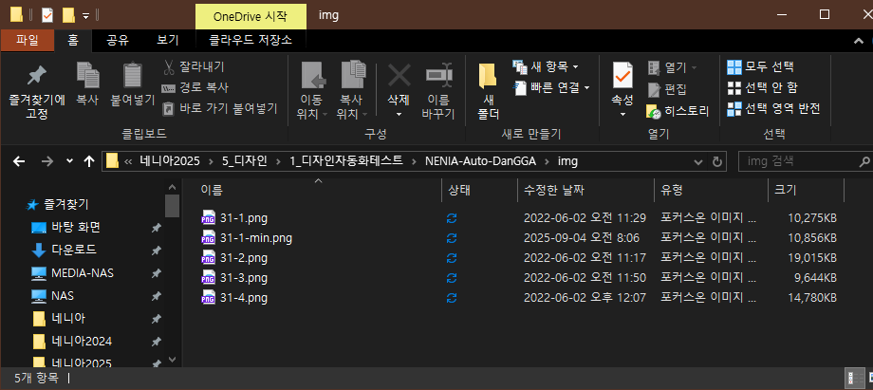
시작하기 전 준비사항
1. 폴더 구조 설정
프로젝트 폴더/
├── 작업파일/
│ └── template.ai (일러스트레이터 파일)
├── img/
│ ├── 1-1.jpg (페이지번호-순서.확장자)
│ ├── 1-1-min.jpg (미니 이미지)
│ ├── 1-2.png
│ └── ...
└── data.csv
중요: 폴더명과 파일명은 대소문자를 구분하므로 정확히 입력해야 합니다. 특히 img 폴더명을 확인하세요.
올바른 폴더 구조는 스크립트의 정상 작동을 위한 필수 조건입니다.
일러스트 파일과 이미지 파일에 위치는 설명한 폴더구조와 동일하게 각 폴더에 위치해야합니다.
프로젝트 폴더는 어떤위치에 있어도 무방합니다.
일러스트 파일은 pdf 확장자를 사용해도 무방합니다.
2. 이미지 파일 명명 규칙
메인 이미지
메인 이미지: {페이지번호}-{순서}.{확장자}
예: 33-1.jpg, 31-2.png
미니 이미지
미니 이미지: {페이지번호}-{순서}-min.{확장자}
예: 33-1-min.jpg, 31-2-min.png

Slide 4
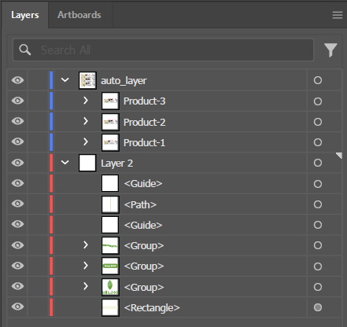
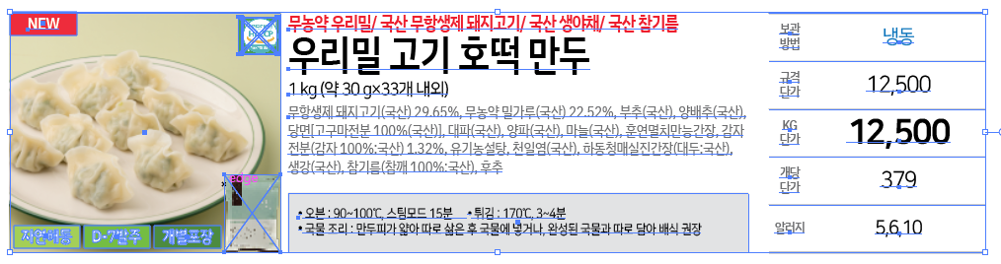
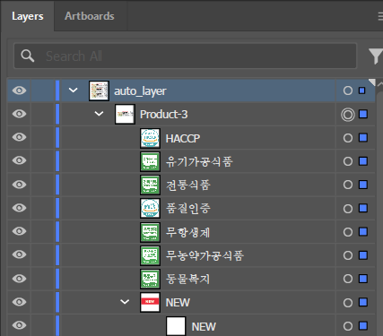
일러스트레이터 템플릿 준비
01
필수 레이어
레이어명: auto_layer
다른 구성요소의 오동작 방지를 위해 자동화가 필요한 데이터는 auto_layer 하위에 위치합니다.
최상위 layer
상품별 단위 템플릿
기타 요소들의 구성은 무방
02
상품 그룹 구조
그룹명: Product-1, Product-2, Product-3, Product-4
*한 페이지 당 구성 상품 제한 없음
상품단위 별 그룹설정으로 단위 템플릿을 구성합니다.
auto_layer 하위 요소로 위치 시킵니다.

Slide 5
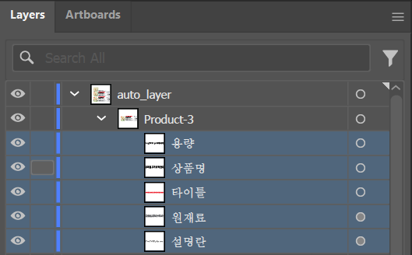
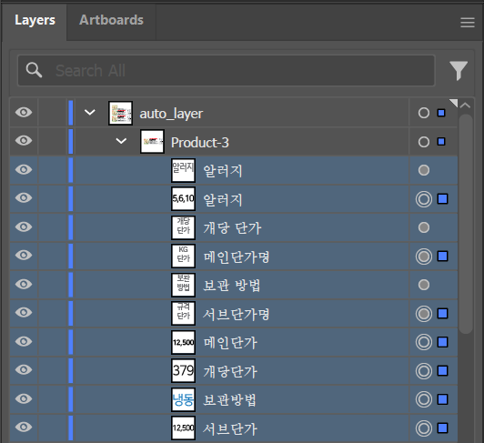
일러스트레이터 템플릿 준비
03
텍스트프레임 이름
상품명, 용량, 원재료, 보관방법, 설명란, 서브단가명, 서브단가, 메인단가명, 메인단가, 개당단가, 알러지
타이틀
상품명
용량
원재료
설명란
보관방법
서브단가
메인단가
개당단가
메인단가명
알러지
서브단가명
보관방법 색상 자동 변경 냉동: C:100, M:40, Y:0, K:0
냉장: C:100, M:0, Y:100, K:0
상온: C:0, M:0, Y:20, K:80
메인단가와 서브단가는 지역별 선호 단가에 따라 선택합니다.

Slide 6
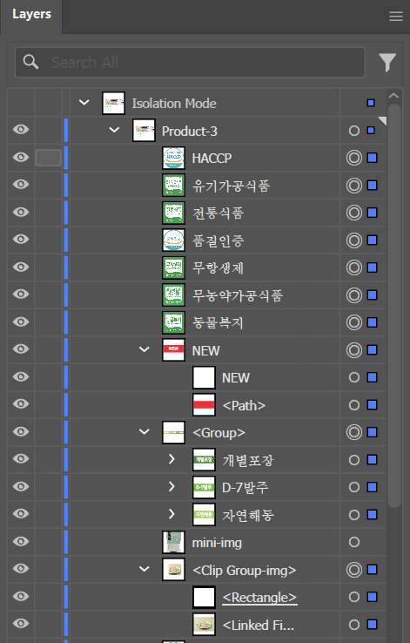

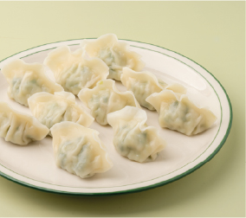
일러스트레이터 템플릿 준비
04
동적 요소 이름
인증마크: HACCP, 유기가공식품, 전통식품 등상품태그: 자연해동, D-7발주, 개별포장특수항목: NEW
[인증마크]
NEW
[메인사진]
Mini-img
자연해동
D-7발주
개별포장
*인증마크, 메인사진은 요소명칭 하단 별도 설명
HACCP
유기가공식품
전통식품
품질인증
무항생제
무농약가공식품
동물복지
<Clip Group-img> : 클리핑 마스크 그룹
그룹 내 사진 위치

Slide 7
CSV 파일 형식
헤더 구조 (2번째 행)
페이지
순서
타이틀
상품명
용량
원재료
설명란
서브단가명
서브단가
메인단가명
메인단가
개당단가
알러지
보관방법
HACCP
유기가공식품
전통식품
품질인증
무항생제
무농약가공식품
동물복지
자연해동
D-7발주
개별포장
NEW
데이터 예시 (3번째 행부터)
33,1,초코 맛있음,초코칩쿠키,300g,"원재료 정보","조리방법 설명",규격단가,12500,kg단가,12500,500,"1,2,3",상온,N,N,N,N,N,N,N,N,N,N,N
Y/N 필드
텍스트 필드
숫자 필드
Y(표시), N(숨김)
빈값 허용
페이지, 순서는 정수
일러스트레이터 스크립트는 csv만 지원하여 xlsx, xls 등 엑셀파일 형식 불가
csv 파일명 무관

Slide 8
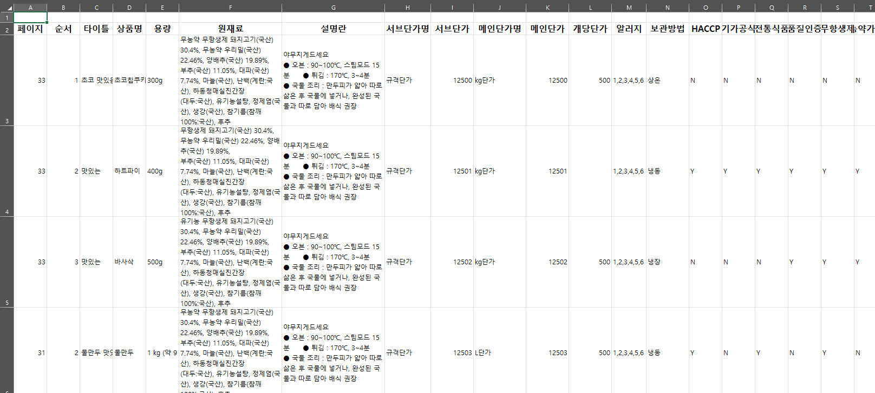
데이터 예시
페이지 : 쪽번호
순서 : 상품순서로 일러스트레이터 그룹명 “Product-1”의 숫자에 해당
인증정보 : 해당 상품의 보유 인증은 “Y”, 미보유 인증은 “N”
인증정보 Y, N은 반드시 표시 개당단가 등 텍스트 영역은 빈칸 가능

Slide 9

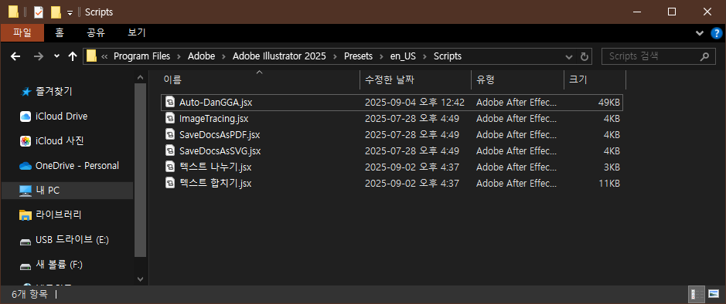
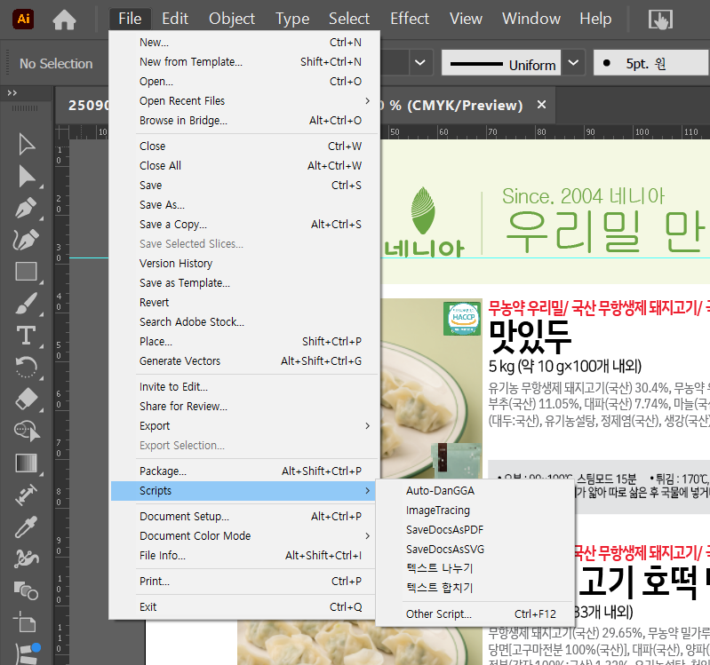
사용 방법
1. 스크립트 실행
1) 일러스트 스크립트 설치경로에 Auto-DanGGA.jsx 파일 추가
C:\Program Files\Adobe\Adobe Illustrator 2025\Presets\en_US\Scripts * 일러스트 버전과 언어별 경로 차이 있음
일러스트 재실행 및 템플릿 구성이 완료된 단가표 파일 열기
파일 > 스크립트 > Auto-DanGGA 선택

Slide 10

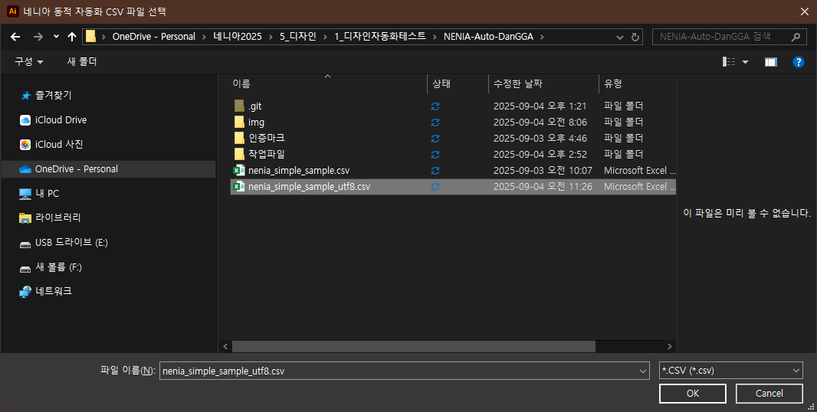
사용 방법
2. CSV 파일 선택
파일 선택 대화상자에서 CSV 파일 선택
csv 파일 헤더 자동 감지 및 검증

Slide 11


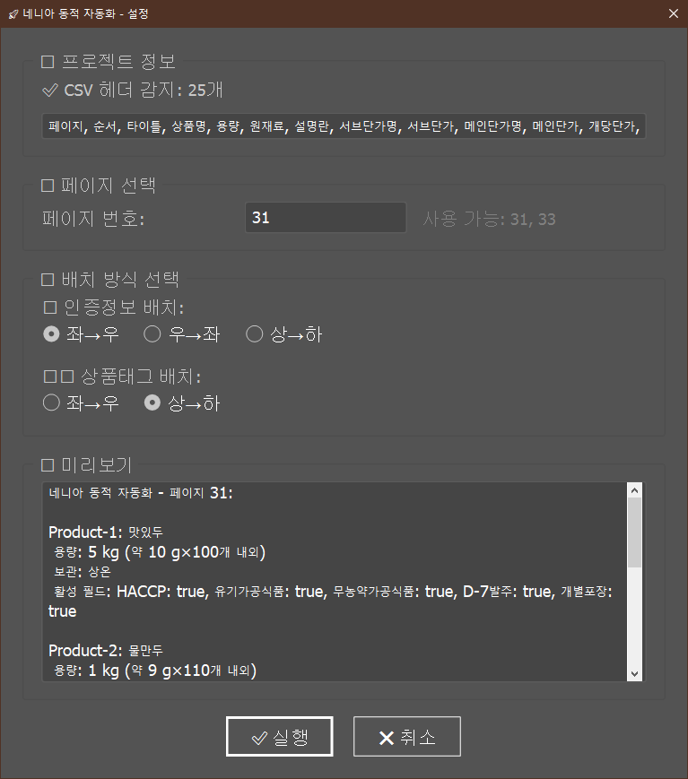


설정 화면
프로젝트 정보
페이지 선택
CSV 헤더 감지: 자동으로 감지된 헤더 개수와 목록 표시
페이지 번호 입력: 처리할 페이지 번호 직접 입력사용 가능 페이지: CSV에서 사용 가능한 페이지 목록 표시
배치 방식 선택
미리보기
🏆 인증정보 배치: 좌→우, 우→좌, 상→하 중 선택🏷️ 상품태그 배치: 좌→우, 상→하 중 선택
선택한 페이지의 상품 정보 및 활성 필드 미리보기실시간 업데이트

Slide 12
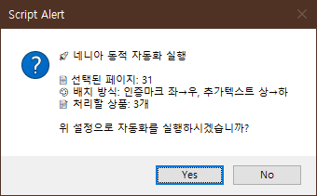

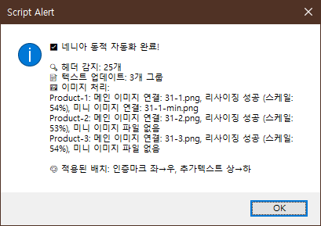
실행 및 결과
최종 확인
선택된 설정 요약 표시
처리할 상품 개수 확인
자동 처리 완료! 모든 설정이 올바르게 적용되었는지 최종 확인 후 실행하세요.
1. 텍스트 업데이트
1
모든 기본 필드 자동 입력
2
2. 동적 요소 처리
인증마크/상품태그 표시/숨김 및 배치
3. 이미지 연결
3
메인/미니 이미지 자동 교체
4
4. 색상 적용
보관방법별 텍스트 색상 변경

Slide 13




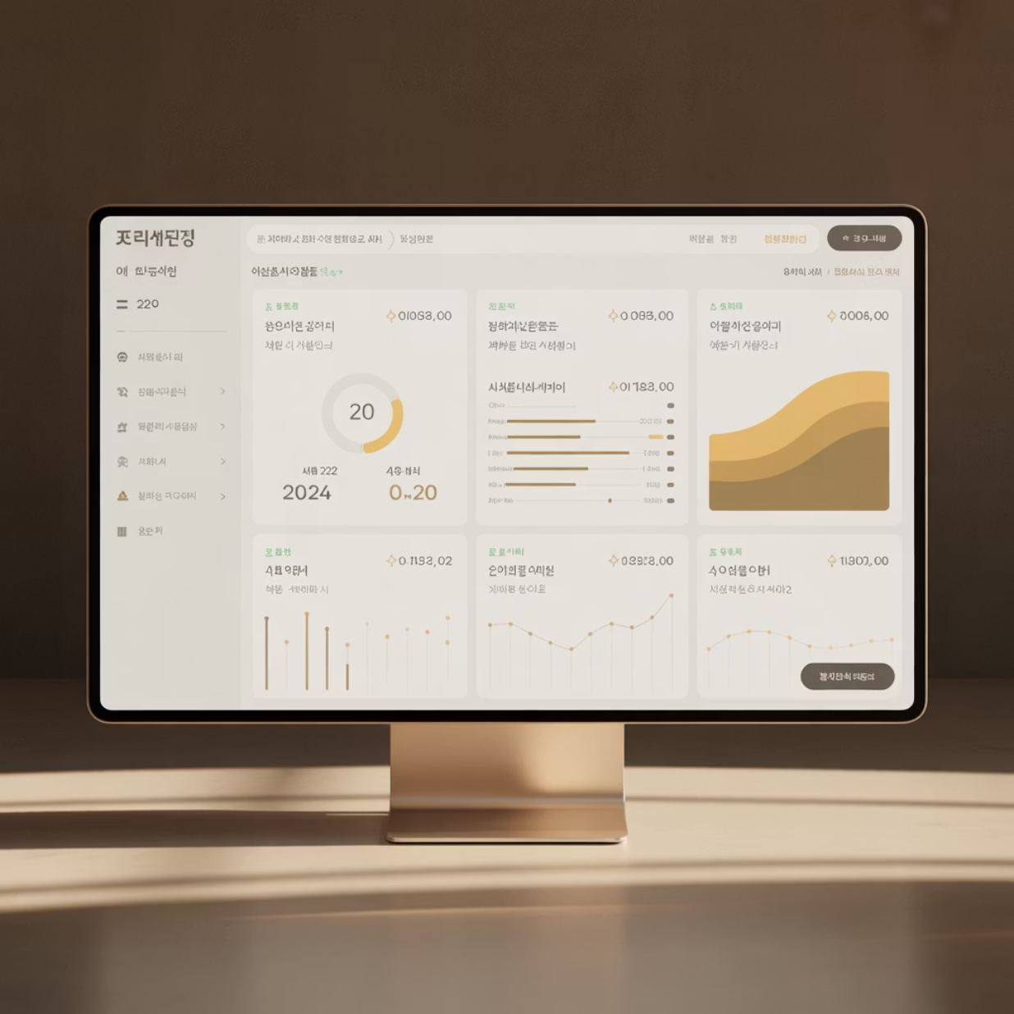
문제 해결
일반적인 오류
"템플릿 레이어를 찾을 수 없습니다"
"상품 그룹을 찾을 수 없습니다"
원인: auto_layer 레이어가 없음해결: 일러스트레이터에서 해당 이름의 레이어 생성
원인: Product-1, Product-2 등의 그룹이 없음해결: 정확한 이름으로 그룹 생성 및 명명
"이미지 폴더를 찾을 수 없습니다"
"메인 이미지 연결 실패"
원인: img 폴더가 상위 디렉토리에 없음해결: 올바른 폴더 구조로 재구성
원인: 클리핑 그룹 설정 오류 또는 이미지 파일 없음해결: 클리핑 그룹 확인 및 이미지 파일명 검증
성능 최적화 팁
이미지 크기: 적절한 해상도로 사전 최적화
CSV 정리: 불필요한 공백 및 특수문자 제거
레이어 구조: 단순하고 명확한 구조 유지

Slide 14

업데이트 내역
v2.0
CSV 헤더 기반 동적 처리 추가
통합 UI 대화상자 구현
인증정보/상품태그 별도 배치 선택
v1.5
실시간 미리보기 기능
PlacedItem 지원 강화
이미지 자동 리사이징 기능
보관방법별 색상 자동 적용
최신 버전 확인: 정기적으로 업데이트를 확인하여 최신 기능과 버그 수정 사항을 적용하세요.
지원
Auto-DanGGA v2.0
CS6+
2025
지원 버전
최종 업데이트
Adobe Illustrator CS6 이상
2025년 9월
네니아 자동화 스크립트를 사용해 주셔서 감사합니다. 효율적인 상품 페이지 제작을 통해 더 나은 작업 환경을 만들어 가시기 바랍니다.

